Slide 1

Datu bāzu tehnoloģijas
Viktorija Vinogradova, M ¼ - 551

Slide 2

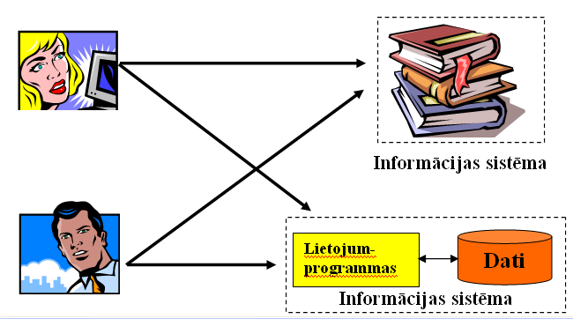
Datu glabāšanas sistēmu un to projektēšanas tehnoloģiju attīstības izvērtējums
Sekmīgai darbībai cilvēki izmanto daudz un dažādas informācijas sistēmas. Mūsdienās tās galvenokārt ir datorizētās informācijas sistēmas

Slide 3
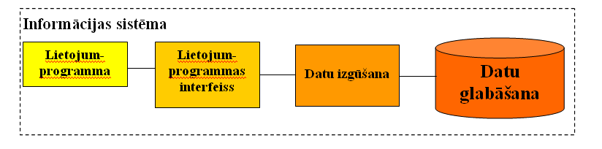
Informācijas sistēmas pamatelementi

Slide 4
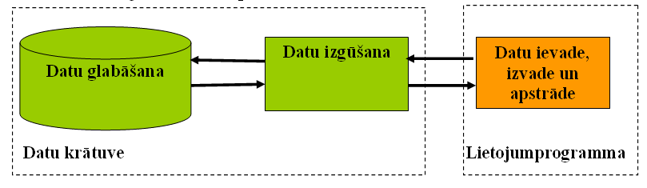
Datu loģiskā neatkarība (1)
Informācijas sistēmas pamatstruktūra

Slide 5
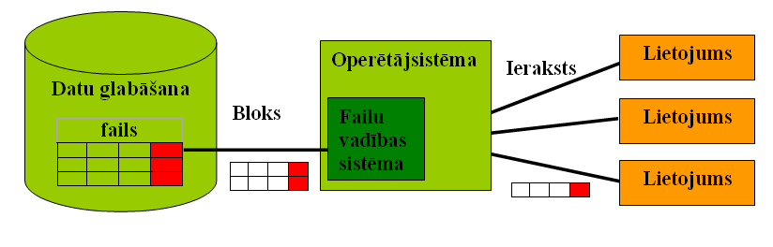
Datu loģiskā neatkarība (2)
lietojums ir atkarīgs no datu struktūras izmaiņām

Slide 6
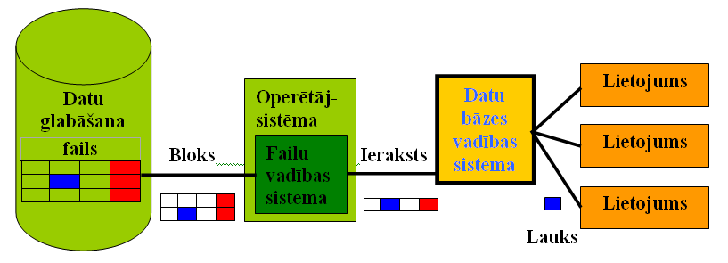
Datu loģiskā neatkarība (3)
datu loģiskā neatkarība (lietojuma neatkarība no datu struktūras izmaiņām)

Slide 7
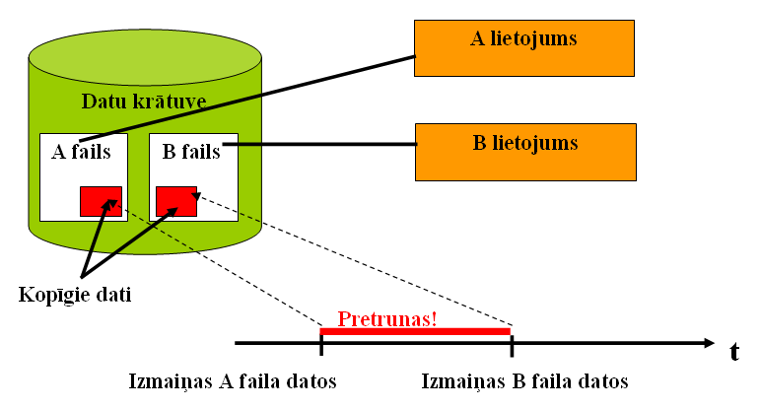
Datu koplietošanas problēma (pretrunu rašanās)

Slide 8
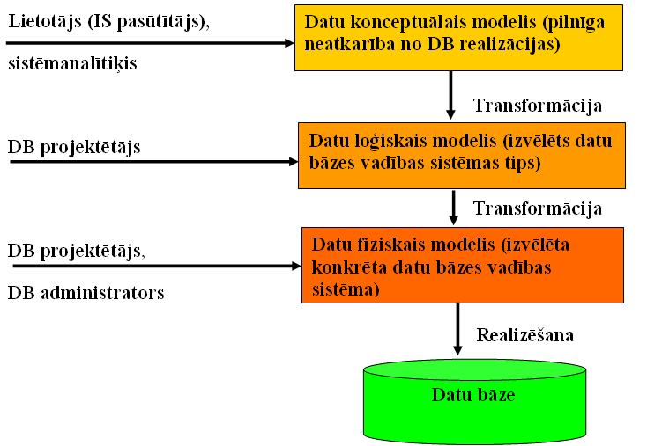
Datu bāzes modeļi (trīs līmeņu diagramma)

Slide 9
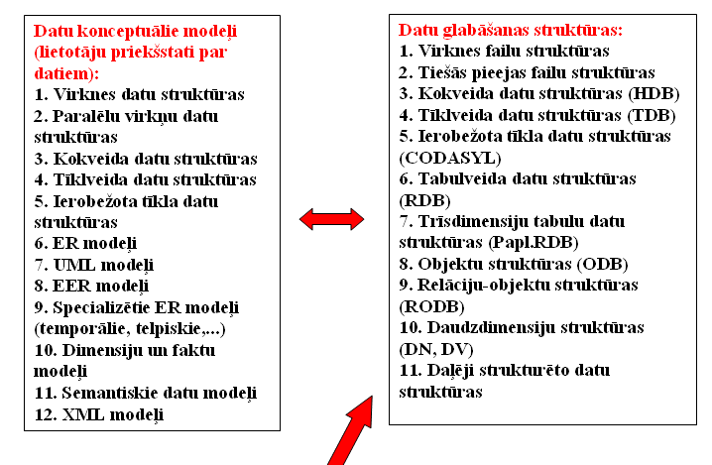
Datu glabātuves projektēšana (1)

Slide 10
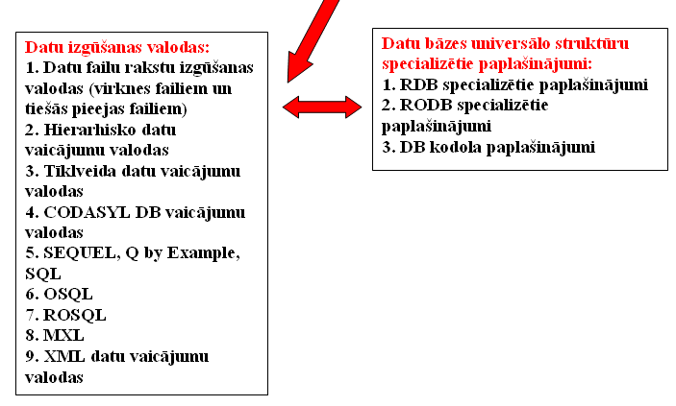
Datu glabātuves projektēšana (2)

Slide 11
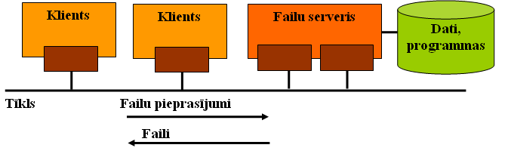
Informācijas sistēmu ar datu bāzēm arhitektūras (1)
Failu servera arhitektūra

Slide 12
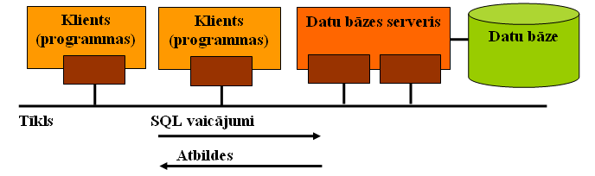
Informācijas sistēmu ar datu bāzēm arhitektūras (2)
Datu bāzes servera jeb SQL servera arhitektūra

Slide 13
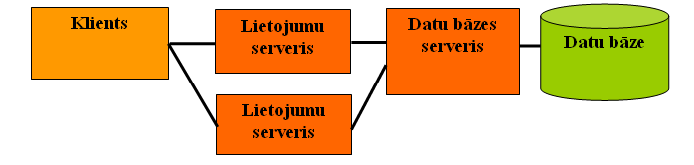
Informācijas sistēmu ar datu bāzēm arhitektūras (3)
Daudzlīmeņu klienta-servera arhitektūra servera arhitektūra

Slide 14
Datu bāzes tipi
1. Hierarhiskās (kokveida) datu bāzes
2. Tīklveida datu bāzes
3. CODASYL datu bāzes
4. Relāciju datu bāzes (1980 .g.)
5. Paplašinātās relāciju datu bāzes (trīsdimensiju tabulas, ADABAS, ...)
6. Objektu datu bāzes
7. Relāciju-objektu datu bāzes (patreizējais standarts)
8. XML datu bāzes

Slide 15
Datu bāze (angliski: “data base” un “data-base” 70-to gadu sākumā, database – vēlāk) ir ārējā atmiņā noteiktā struktūrā organizēti dati un meta dati, kas nodrošina, ka datu bāzes vadības sistēma var realizēt datu bāzes tehnoloģijai izvirzītās datu glabāšanas un apstrādes prasības.

Slide 16
Datu bāzes tehnoloģijas vadošie izstrādātāji un popularizētāji bija:
1) J. Martin – viens no pirmajiem datu bāzes koncepcijas sistematizētājiem;
2) E. F. Codd - relāciju datu bāzes koncepcijas autors (1970.g.);
3) C. J. Date – relāciju datu bāzes teorētiķis un popularizētājs (1975. g. – pirmā grāmata par relāciju datu bāzēm);
4) Peter Cheng – relāciju datu bāzes konceptuālās projektēšanas pamatprincipu autors (ER (Entity Relationship) diagrammas autors).

Slide 17
Relāciju algebras pamatdarbības

Slide 18
Apvienošana
R = R₁ U R₂ R₁ R₂ R
a | b | v
d | e | a
i | k | l
g | d | e
i | k | l
a | b | v
d | e | a
i | k | l
g | d | e

Slide 19
Starpība
R = R₁ – R₂ R₁ R₂ R
a | b | v
d | e | a
i | k | l
g | d | e
i | k | l
a | b | v
d | e | a

Slide 20
Dekarta reizinājums
R = R₁ x R₂
a | b | v | g | d | e
d | e | a | g | d | e
i | k | l | g | d | e
a | b | v | i | k | l
d | e | a | i | k | l
i | k | l | i | k | l

Slide 21
Pārklāšanās
R = R₁ ∩ R₂ R₁ R₂ R
a | b | v
d | e | a
i | k | l
g | d | e
i | k | l
i | k | l

